Slide 1
E-Commerce Análise de satisfação dos clientes

Slide 2
Agenda
Nossos desafios
Satisfação dos clientes
Iniciativas e Riscos

Slide 3
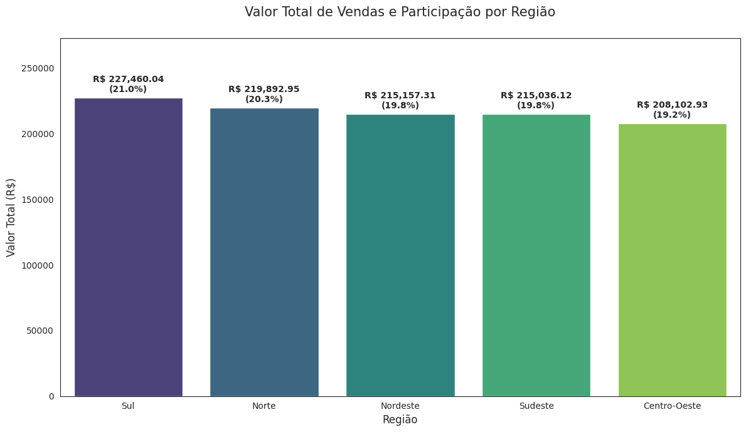
Nossos desafios
Como estamos expandindo o nosso e-commerce.
Com a expansão do nosso e-commerce nacional, passamos a lidar com um volume crescente de pedidos, entregas e interações.
Ao todo acumulamos um faturamento total de R$ 1.085M, sendo a região Sul a maior contribuinte com 21% de participação.
Notes:
Com a expansão do nosso e-comerce, acumulamos um faturamento de R$1.085M.
A região sul é a maior contribuinte do faturamento, representando 21% da participação
Vale ressaltar que a o faturamento das demais regiões seguem bastante uniformes.

Slide 4
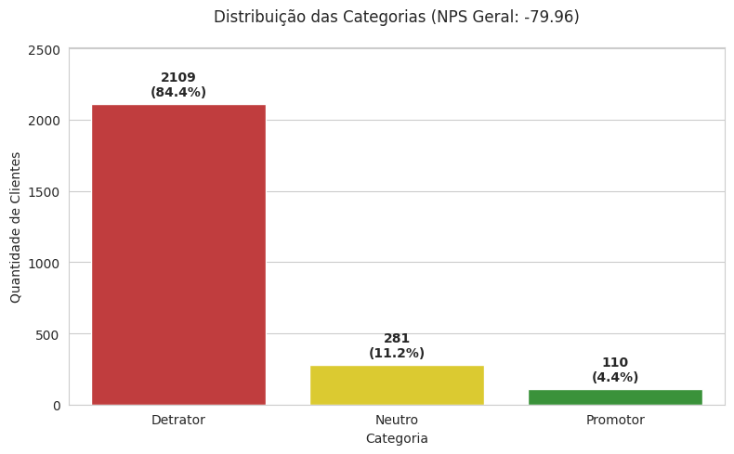
Nossos desafios
Como estamos expandindo o nosso e-commerce.
NPS Geral: -79,96
O Net Promoter Score (NPS) que mensura a satisfação e a lealdade dos clientes em relação a uma marca estimando a probabilidade de um consumidor recomendar os produtos ou serviços da empresa a terceiros, servindo como um termômetro de fidelidade.
84% dos clientes são Detratores
O novo patamar operacional do nosso e-commerce impactou diretamente a experiência do cliente no pós-compra, resultando em uma maior variabilidade no NPS.
Dado esse contexto, precisamos entender
Quais fatores influenciam na satisfação do nossos clientes?
Range de classificação dos clientes conforme a nota:
Entre 0 e 6: Detratores
Entre 7 e 8: Neutro
Entre 9 e 10: Promotores

Slide 5
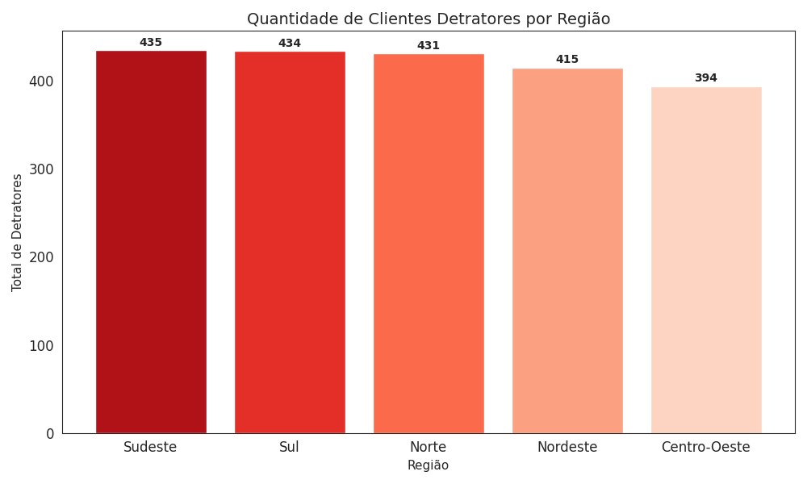
Satisfação dos clientes
Quais fatores influenciam na satisfação do nossos clientes?.
A região Sul possui a maior quantidade de detratores, porém esse efeito pode ser relacionado pelo maior volume de vendas pois a região corresponde a 21% do faturamento.
Quando analisamos a tabela de NPS por região notamos que nenhuma região possui o NPS fora da zona crítica (abaixo de zero), logo podemos descartar que seja uma região pontual.

Slide 6
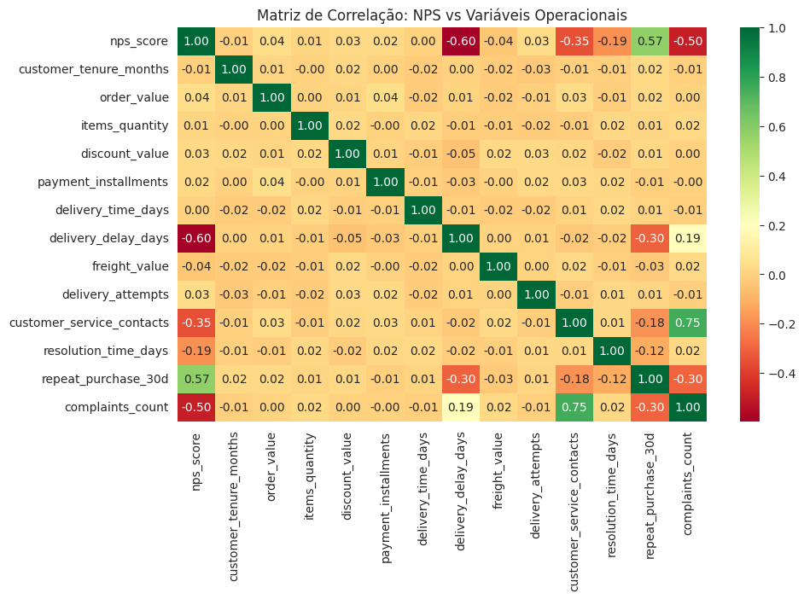
Satisfação dos clientes
Quais fatores influenciam na satisfação do nossos clientes?.
Para entender o que move o nosso NPS, aplicamos a matriz de correlação. Nela, buscamos identificar associações fortes representadas por números próximos a -1 ou 1.
Quanto mais afastado de zero for o índice, maior é a força com que um processo operacional (como o atraso na entrega) impacta diretamente a percepção final do cliente.
Principais relações
NPS vs Atraso na entrega: Quanto maior é o atraso, menor é a nota do NPS.
NPS vs Qtde. Reclamações: Clientes com número elevados de reclamação tendem da dar uma baixa nota de NPS.
NPS vs Recorrência 30d: Clientes com NPS alto tendem a comprar novamente nos próximos 30 dias.
NPS vs Desconto: Mesmo ofertando desconto aos clientes, não há aumento da nota do NPS.
4
1
3
2

Slide 7
Iniciativas e Riscos
Quais iniciativas podemos realizar para reverter o cenário?.
Iniciativas de reversão:
Pontos de atenção
Correlação não implica em causalidade: A existência de correlação não significa que uma variável causa a outra.
Entender a razão das notas: A análise considerou apenas os dados quantitativos, porém é necessário explorar os dados qualitativos da reclamações afim de capturar a percepção real do cliente.
Viés de recência: Como o NPS é apurado apenas no final da jornada do cliente, o cliente pode ter tido uma jornada 99% excelente, porém um problema na entrega pode fazer com ele de uma nota baixa.
Níveis de agregação: Os dados estão categorizados em nível de região, podendo dessa forma omitir detalhes granulares, como por exemplo, podemos ter um problema de entrega em uma única cidade da região norte, não refletindo a situação da região como um todo.
Redução do prazo de entrega: Revisão do processo logístico para localizar os gargalos operacionais(principalmente nas regiões Norte e Nordeste), incluir uma meta de prazo de entrega ou repactuar o prazo de entrega ao cliente.
1
Resolução ágil: Reduzir a quantidade de etapas para a solução do problema do cliente com a otimização dos scripts de atendimento, e incluir um contato ativo com os clientes que entram em atraso,ofertando desconto na próxima compra.
2
Conversão dos neutros: Criar ações que melhore a experencia dos clientes neutros, tais como cashback, descontos progressivos e campanhas de incentivo, vendedores exclusivos.
3
Satisfação em cada etapa: Incluir processos de aferição da satisfação do cliente em cada etapa do processo assim podemos identificar quais etapas são as maiores ofensoras.
4

Slide 8
Obrigado
Anderson Sarilio
RM 371709
1IAST – Fase1
www.fiap.com.br

